Slide 1
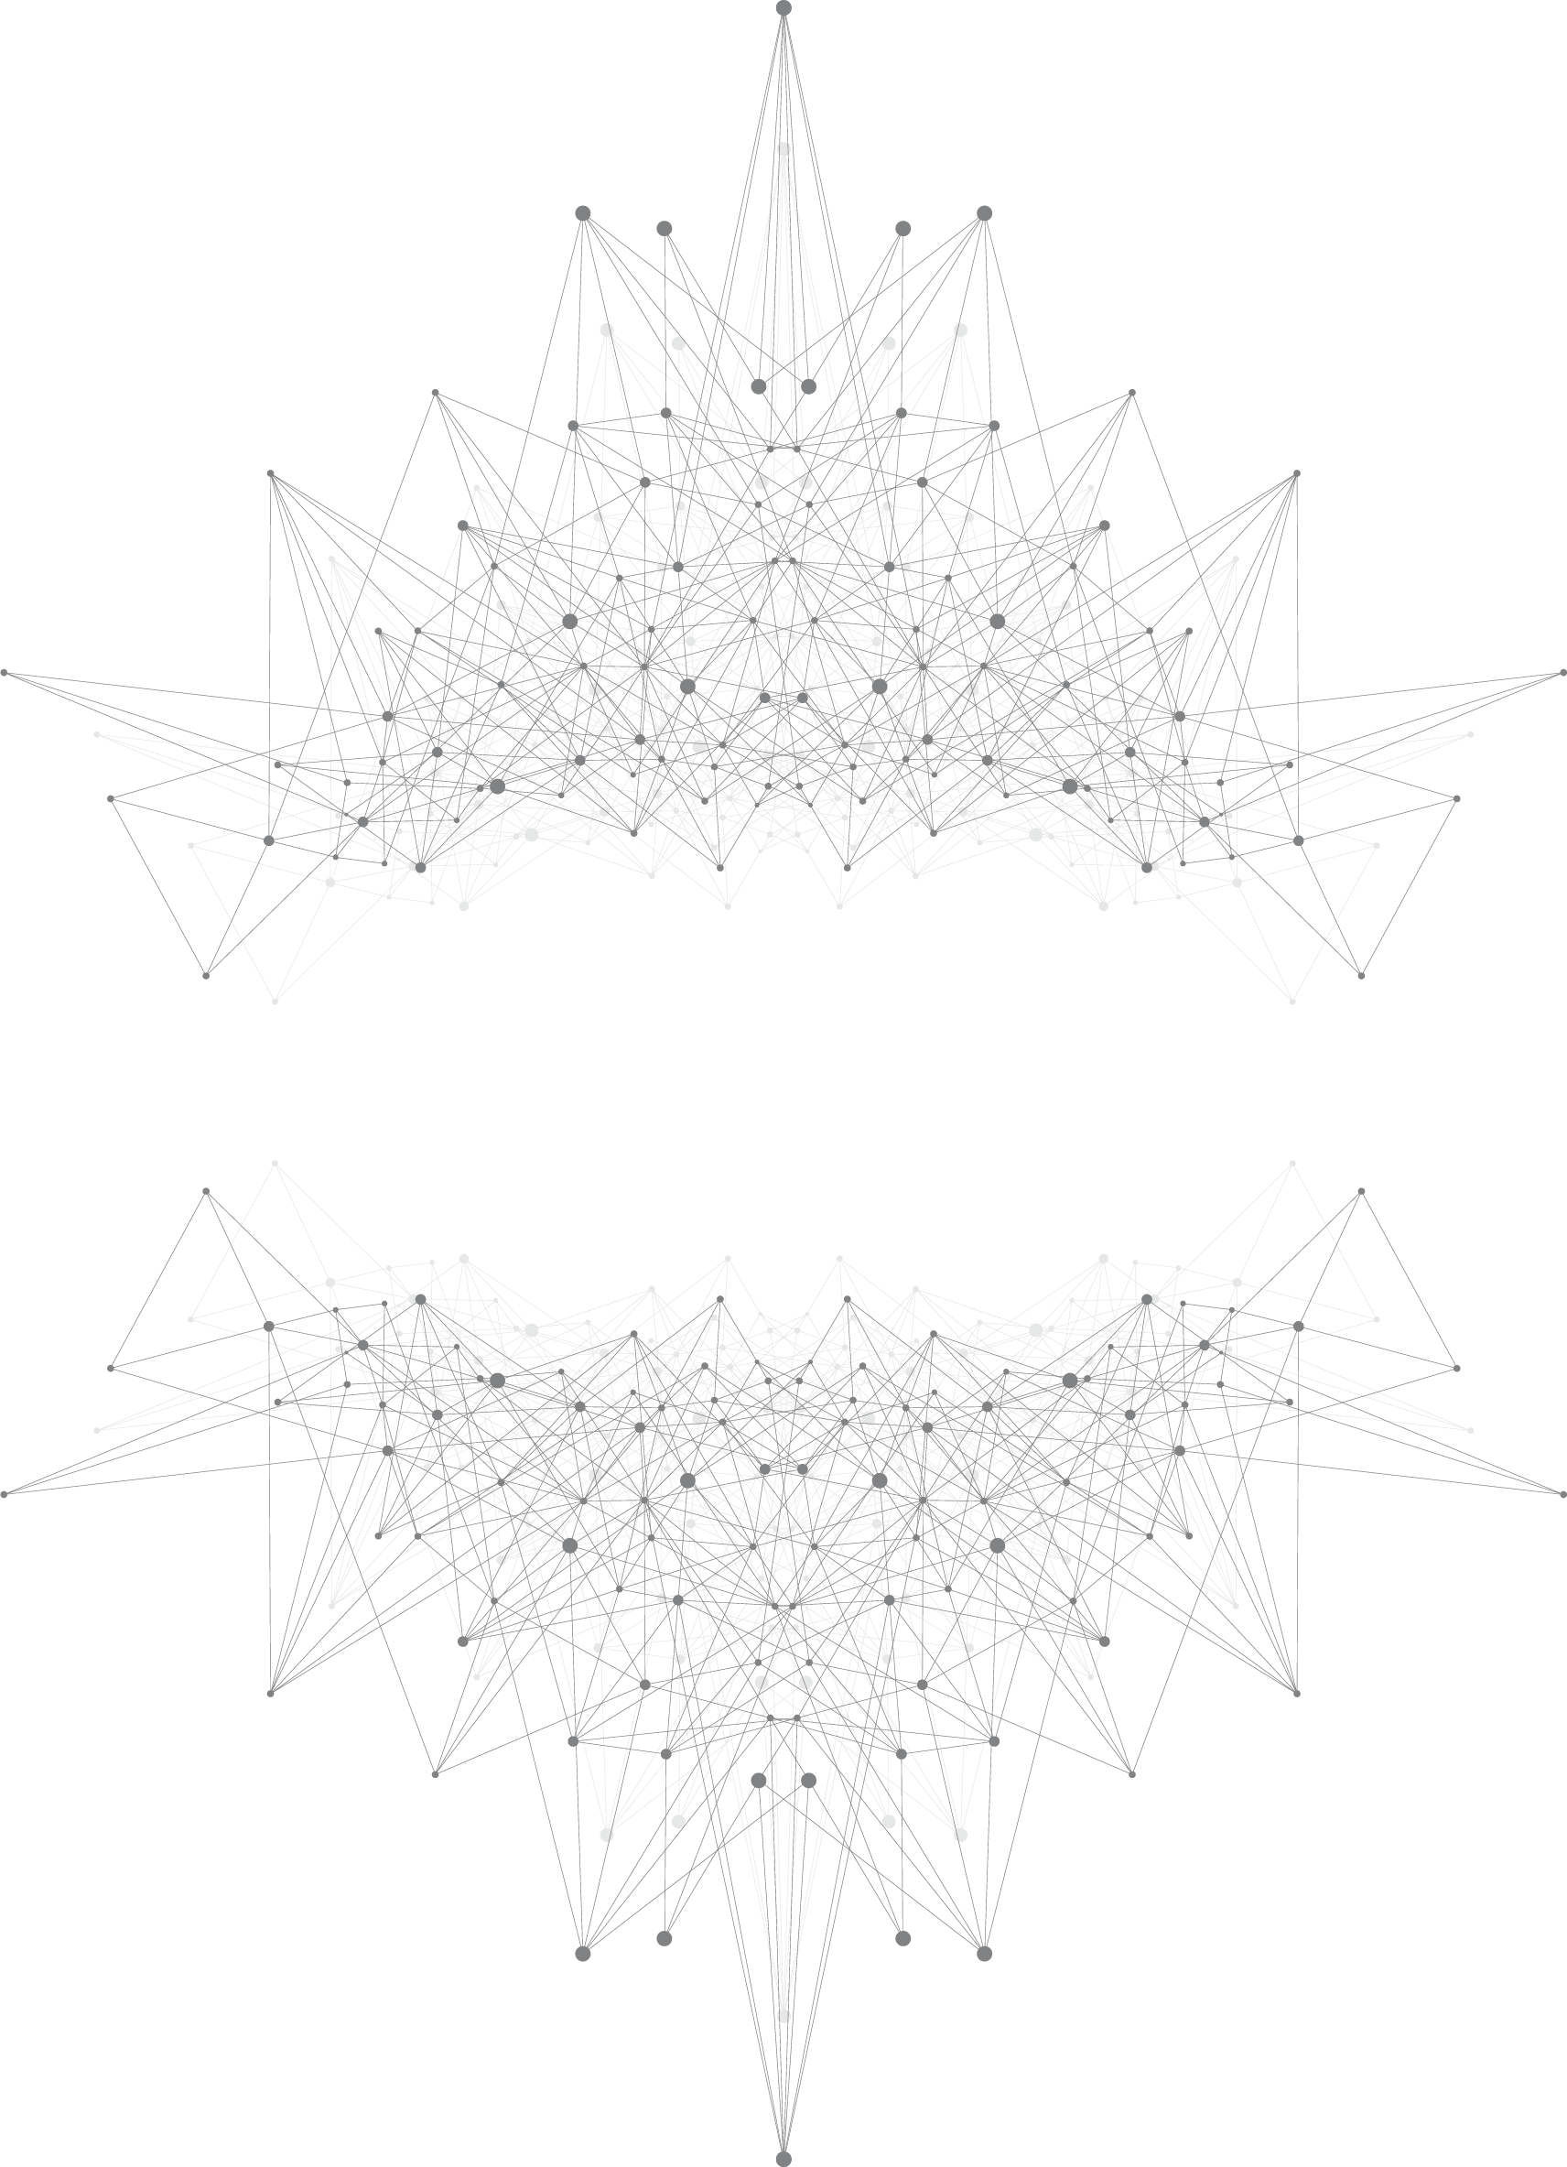

基于地理位置的C-V2X网络资源调度
[1] R. Molina-Masegosa, M. Sepulcre and J. Gozalvez, "Geo-Based Scheduling for C-V2X Networks," in IEEE Transactions on Vehicular Technology, vol. 68, no. 9, pp. 8397-8407, Sept. 2019, doi: 10.1109/TVT.2019.2924698.
Notes:
那我就开始了，老师同学好，今天我要讲的内容是基于地理位置的C-V2X网络资源调度，主要的内容是来自下面这篇论文，算是一次论文分享吧。

Slide 2

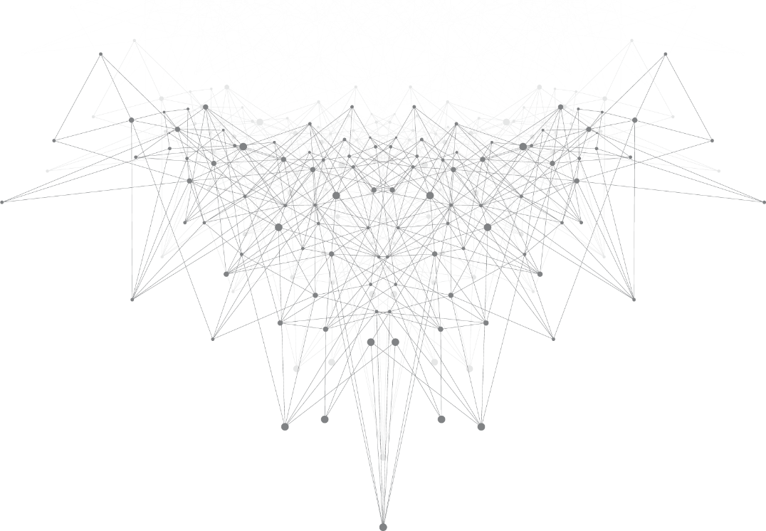
1
背景
2
基于地理位置的调度
3
理论性能分析
4
仿真结果
目录
5
总结
Notes:
讲述的内容包括以下几个部分，分别是背景介绍、基于地理位置的调度、理论性能分析、仿真结果和总结这五个部分。

Slide 3

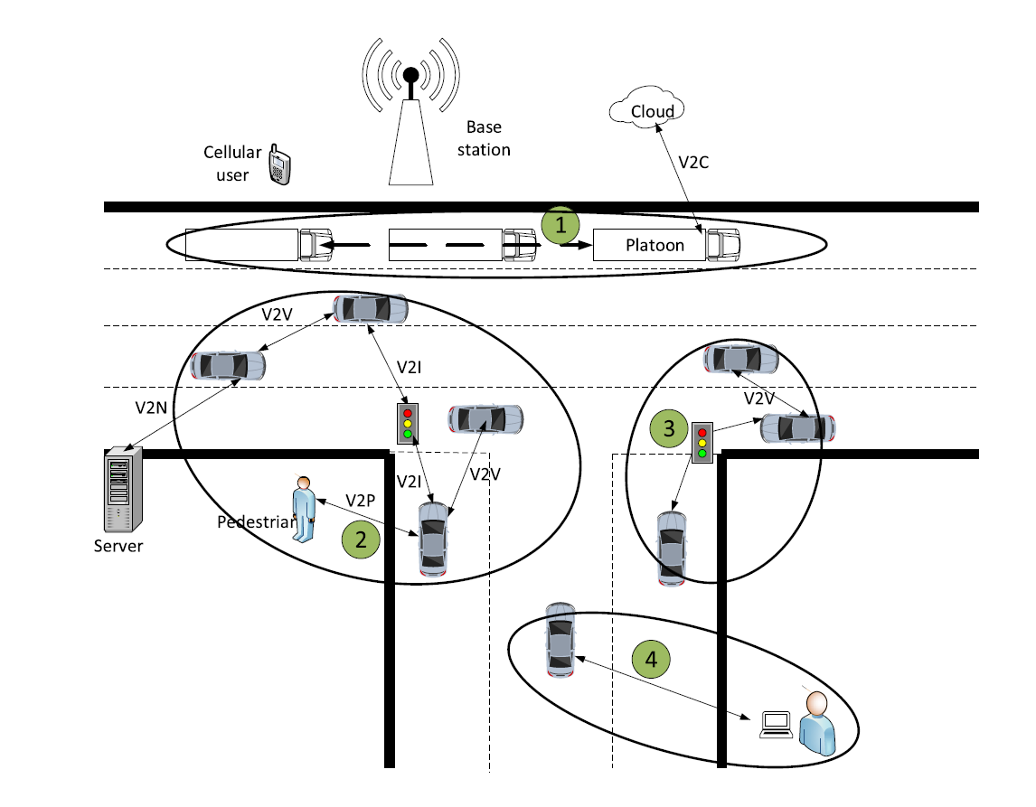
背景
C-V2X通信场景
3GPP发布Release 14标准并开始支持C-V2X通信，车辆通过PC5接口实现V2V通信。
mode 3
中心化（需要蜂窝覆盖）
去中心化（自主选择通信资源）
mode 4
基于监听的半持续性调度（SPS）
Notes:
3GPP组织发布Release 14标准并开始支持C-V2X通信，车辆和蜂窝基站之间通过uu口进行通信，车辆之间通过PC5进行通信。我们这里主要考虑C-V2X网络中的通信资源调度问题，包括模式3和模式4两种方式，模式3是一种中心化的调度方式，需要蜂窝基站的覆盖，来协调车辆之间的资源分配。但是蜂窝基站不能很好地形成覆盖，模式4就是车辆自主选择通信资源的一种方式，用到的调度策略就是基于监听半持续性调度SPS算法。这种方式的优点是显而易见的，不需要蜂窝基站的支持就可以实现通信资源的分配，但是存在的最大问题是容易引起隐藏终端问题。

Slide 4
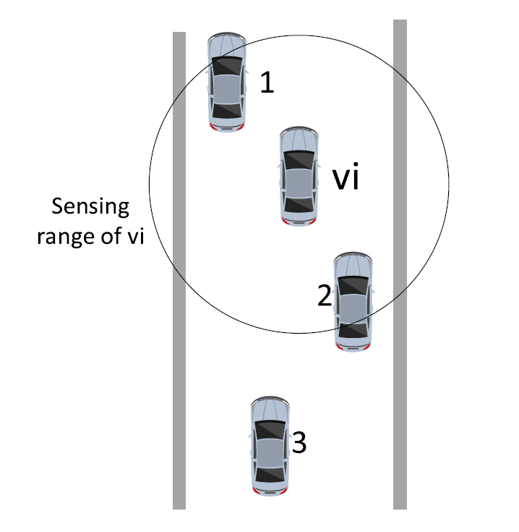
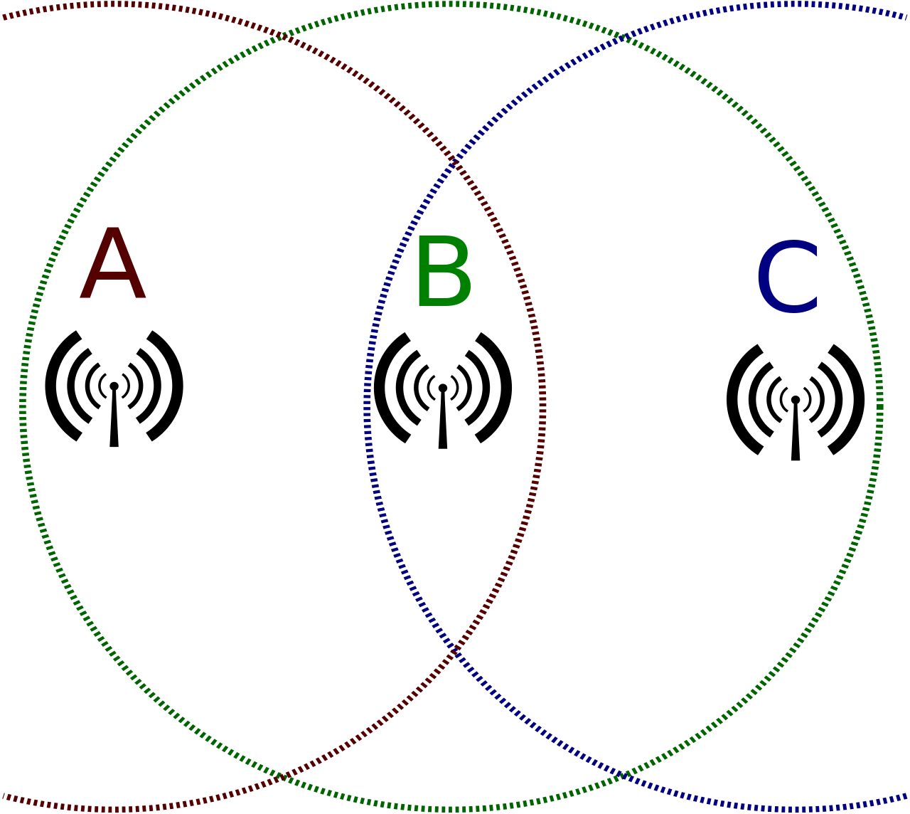
背景
劣势：隐藏终端问题（hidden terminal problem）
[1] https://en.wikipedia.org/wiki/Hidden_node_problem
Notes:
隐藏终端问题说的是，在下图这个场景中，设备A能够跟设备B通信，设备B能够跟设备C通信，但是由于距离过远，设备A不能跟设备C进行通信。那么，假如设备A正在跟设备B通信，这个时候，设备C想要向设备B发送数据，但是设备C并未监测到设备A正在向设备B发送数据，就可能会产生冲突。
实际的车联网场景中，由于感知范围的限制，易引起隐藏终端问题。

Slide 5
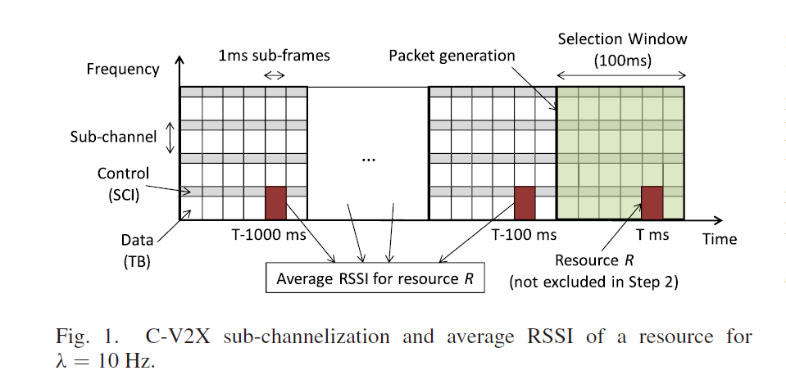
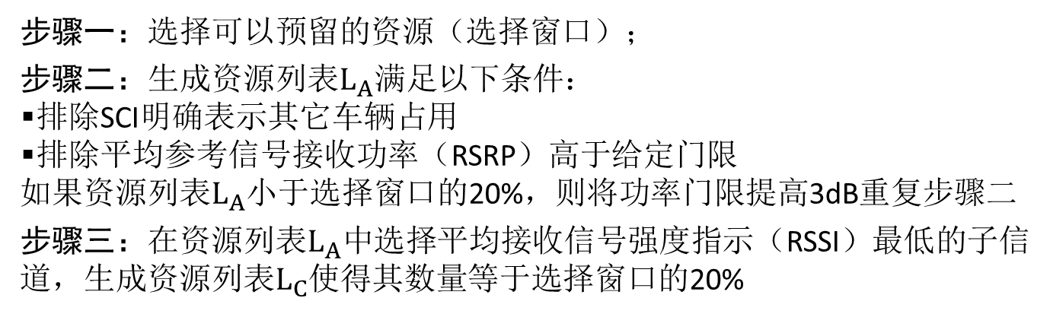
基于监听的半持续性调度
基于监听的半持续性调度算法步骤
步骤一：选择可以预留的资源（选择窗口）；
步骤二：生成资源列表$L_{A}满足$以下条件：
▪排除SCI明确表示其它车辆占用
▪排除平均参考信号接收功率（RSRP）高于给定门限
如果资源列表$L_{A}$小于选择窗口的20%，则将功率门限提高3dB重复步骤二
步骤三：在资源列表$L_{A}中$选择平均接收信号强度指示（RSSI）最低的子信道，生成资源$列表L_{C}$使得其数量等于选择窗口的20%
[1] M. Gonzalez-Martín, M. Sepulcre, R. Molina-Masegosa and J. Gozalvez, "Analytical Models of the Performance of C-V2X Mode 4 Vehicular Communications," in IEEE Transactions on Vehicular Technology, vol. 68, no. 2, pp. 1155-1166, Feb. 2019, doi: 10.1109/TVT.2018.2888704.
Notes:
下面介绍一下３GPP定义的基于监听的半持续性调度算法，在这个图中，通信资源在时域和频域进行了划分，横坐标表示的是时域，纵坐标表示的是频域。资源块也就是RB是可以分配的最小单元，同一子帧中一组资源块构成了子信道，这里一个子帧是1ms。一个子信道包括传输块和侧链控制信息，也就是这里的TB和SCI，TB用来传输数据，SCI主要是一些控制信息，比如调制编码方案，还有后面提到的地理位置信息等
选择窗口的左边是数据包产生的时刻，宽度和传输速率有关，图中是10hz，也就是一秒钟产生10个数据包，选择窗口的宽度是100ms。
车辆使用这些子信道资源的时候就在列表Lc中随机选取。
平均接收信号强度指示计算的时候是周期地选取该子信道的数值进行计算，这里的周期也是跟传输速率有关。这种调度方式是把车辆平等地看待，没有考虑车辆的具体情况。

Slide 6
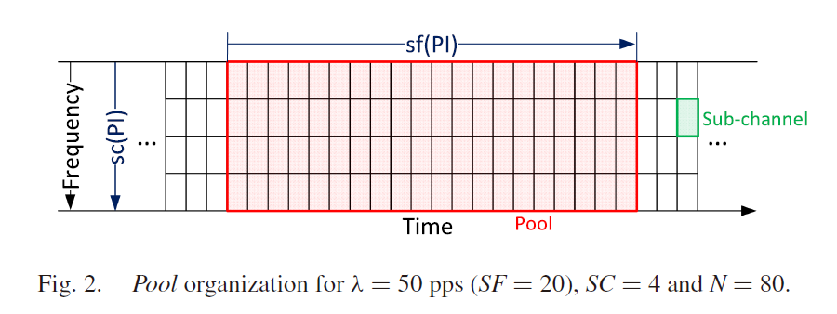
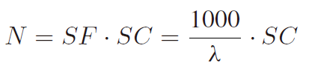
基于地理位置的调度
基于地理位置的调度
▪所有车辆评估相邻车辆的位置，合作感知信息（cooperative awareness message，CAM）
▪每辆车利用地理位置信息建立虚拟队列，并用PosIndex标识
▪如果车辆监听到前面车辆的PosIndex为X，则更改PosIndex索引为X+1，否则保持不变
▪车辆基于PosIndex索引选择子信道进行传输
1ms子帧对应的子信道数
1ms子帧数
Notes:
这篇文章提出了一种基于地理位置的资源调度方式，相当于是把之前的资源选择窗口抽象成这样的资源池，资源池的时域长度也与传输速率有关。SF是1ms子帧数量，SC是1ms子帧对应的子信道数，一个资源池中一共有N个子信道。资源分配的基本过程是，

Slide 7
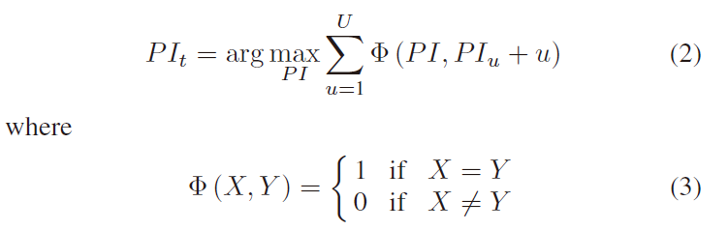
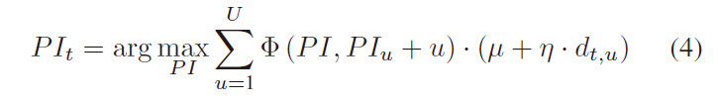
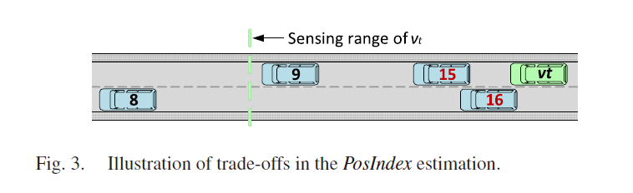
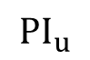
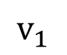
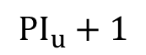
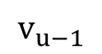
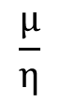
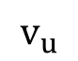
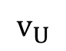
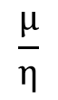
基于地理位置的调度
基于地理位置的调度——PosIndex标识
$${PI}_{u}$$
$${PI}_{u}+1$$
$$v_{u}$$
$$v_{u−1}$$
$$v_{U}$$
……
$$v_{1}$$
PosIndex∈[0，N-1]
$$\frac{μ}{η}$$
大
更好的鲁棒性
$$\frac{μ}{η}$$
PosIndex更新速度快
小
Notes:
在车辆Vt之前的监测范围内有U辆车，最近的车辆用V1来标识，最远的车辆用Vu来标识，
那么距离车辆vt由近到远下标逐渐递增，位置索引依次递减，按照这样的规律，车辆vt的位置索引可以表示为式（2），其中Φ表示括号里的两个数相等时为1，不相等时为0。
但是，当队列中车辆的顺序快速发生改变时，如图3所示，在车辆vt的监测范围内前面只有三辆车，它们的位置索引分别为9、15、16，正确的位置索引应为9、10、11，但是由于这两辆车没有及时地更新位置索引，所以造成了错误。如果车辆vt不是按照前两辆车的位置索引进行更新，而是按照最远车辆的位置索引进行更新，就有可能得到正确的位置索引，前提是位置索引为9的车辆是正确的。
为了在可靠性和更新速度上实现平衡，改写为表达式（4），相比于表达式（2）多了后面的那一项
如果PosIndex索引超过了子信道数量N

Slide 8
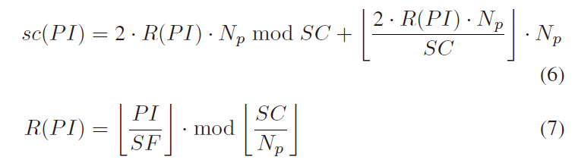
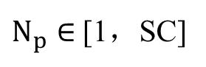
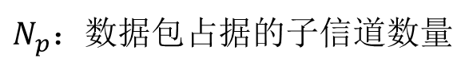
基于地理位置的调度
基于地理位置的调度——子信道分配
数据包起始子信道位置：
sf(PI)∈[0，SF-1]
$N_{p}：$数据包占据的子信道数量
$N_{p}∈$[1，SC]
sc(PI)∈[0，SC-1]
Notes:
数据包的大小Np不同，所占用的子信道数量也不同。子信道分配的原则是共用同一子信道的车辆之间的距离尽量远，而这种距离也体现在PosIndex位置标识的索引上。我们先要根据PosIndex位置标识索引确定的起始子信道的位置，时域上是位置标识索引对时域长度取模，相当于是按顺序轮流排。频域上的这个式子相对长一些，不能很直观地看出表达的意义。

Slide 9
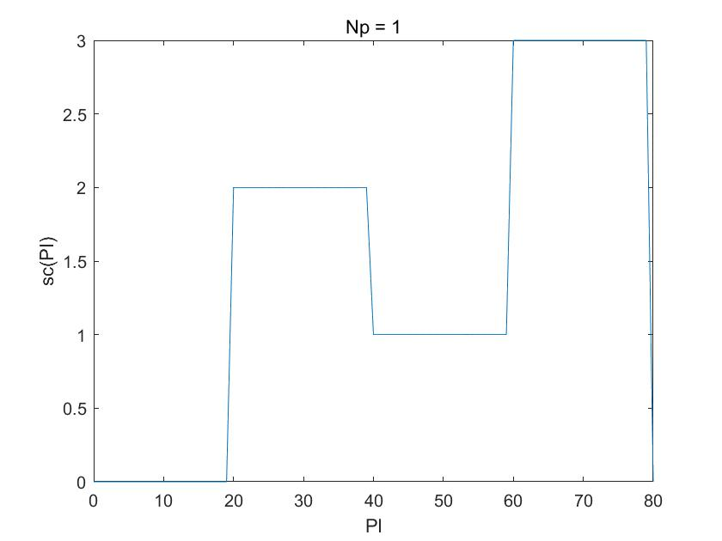
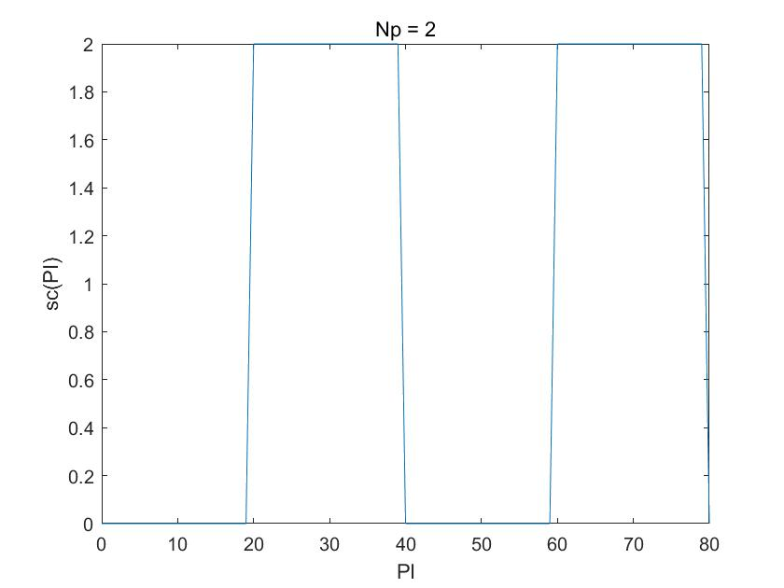
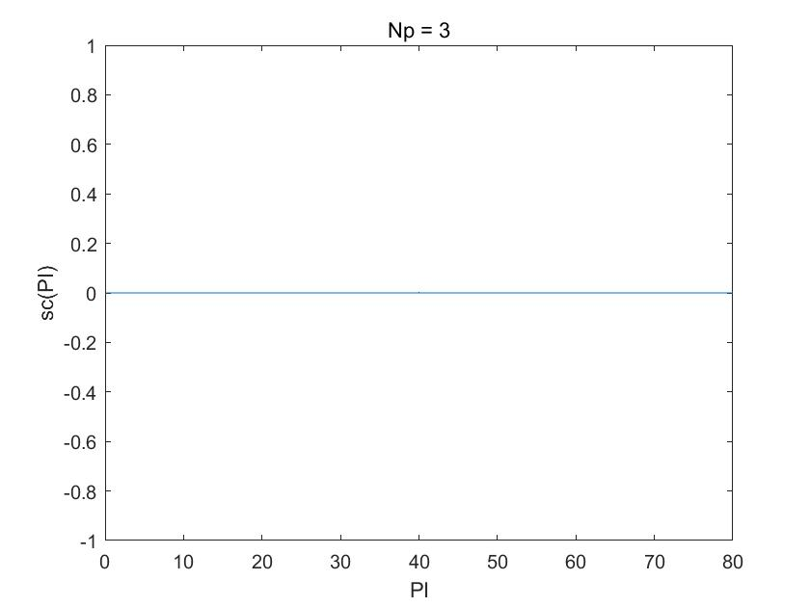
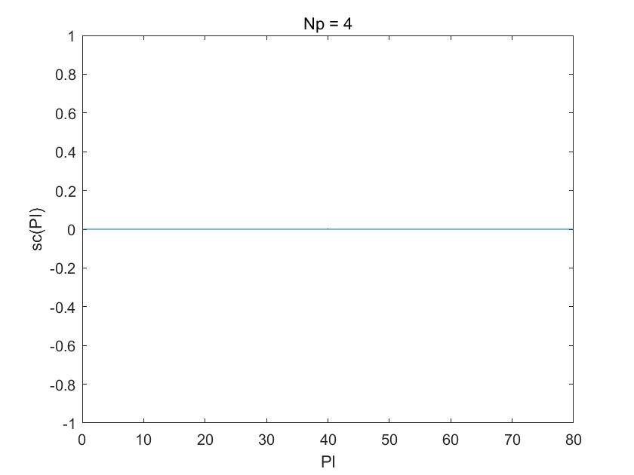
基于地理位置的调度
基于地理位置的调度——子信道分配
Notes:
可以看到Np等于1的时候，也就是数据包占据一个子信道地宽度，是先从第一排开始分配，然后隔了一排继续分配，然后又回到第二排继续分配，如果车辆数量大于子信道的数量，则会重复这样的过程，目的还是要让共用同一子信道的车辆之间的距离尽量地远。当数据包占据的子信道数量变多时，排列的方式也会不同，比如这里数据包占据两个子信道情况，只能排得下两排。

Slide 10
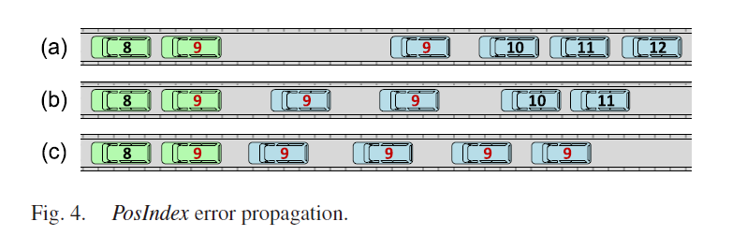
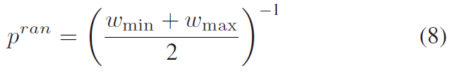
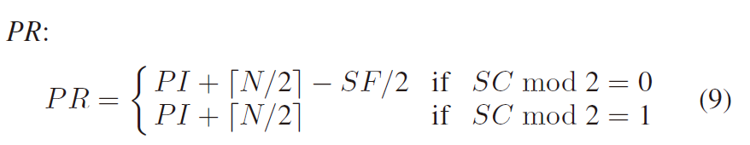
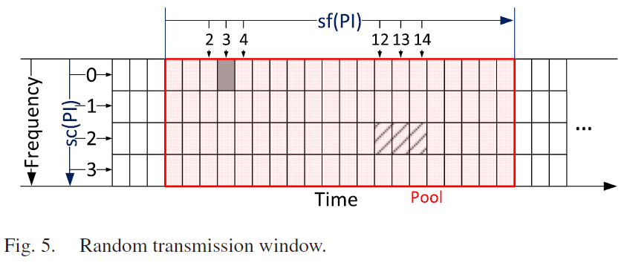
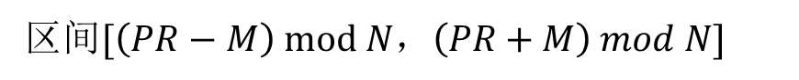
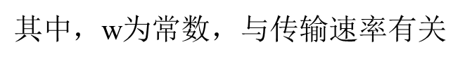
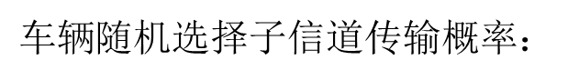
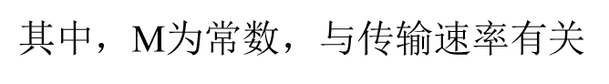
基于地理位置的调度
基于地理位置的调度——子信道分配随机化
$车辆$随机选择子信道传输概率：
$其中$，w为常数，与传输速率有关
区间$[\left(PR−M\right) mod N，\left(PR+M\right) mod N]$
$其中$，M为常数，与传输速率有关
Notes:
之前的PosIndex索引和子信道分配策略已经能应对大部分的情况，但是还存在着一些特殊情况。如右图所示，左侧的车辆和右侧的车辆不能够相互监测到，那么它们计算PosIndex索引的过程就是相互独立的。有一种情况是，左侧车辆的最后一辆车和右侧车辆的最前面那辆车具有相同的PosIndex索引。那么当两侧车辆相互靠近的时候，进入监测范围，它们就有可能产生数据包冲突。后面的这辆车就接收不到前两台车发送的数据包，……数据包冲突就这样传导下去，产生大面积的错误。
半双工错误，因为车辆是不能同时发送和接收数据包的。

Slide 11
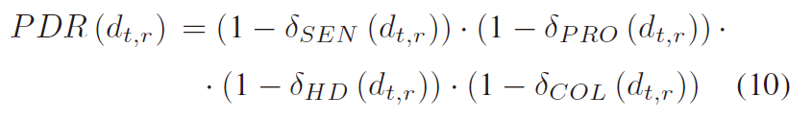
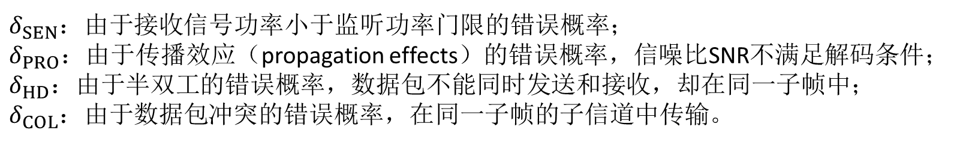
理论性能分析
$δ_{SEN}：由于接收$信号功率小于监听功率门限的错误概率；
$δ_{PRO}：$由于传播效应（propagation effects）的错误概率，信噪比SNR不满足解码条件；
$δ_{HD}：由于半双工$的错误概率，数据包不能同时发送和接收，却在同一子帧中；
$δ_{COL}：由于数据包$冲突的错误概率，在同一子帧的子信道中传输。
[1] M. Gonzalez-Martín, M. Sepulcre, R. Molina-Masegosa and J. Gozalvez, "Analytical Models of the Performance of C-V2X Mode 4 Vehicular Communications," in IEEE Transactions on Vehicular Technology, vol. 68, no. 2, pp. 1155-1166, Feb. 2019, doi: 10.1109/TVT.2018.2888704.
Notes:
理论性能分析部分，评价的指标是包到达率PDR关于车辆距离dt,r的函数，主要考虑C-V2X中四种传输错误情形，写成四项相乘的形式。
参考的是下面这一篇使用基于监听的半持续调度的性能分析模型的文章，第一项
需要把两篇文章对照起来，没有仔细地去看

Slide 12
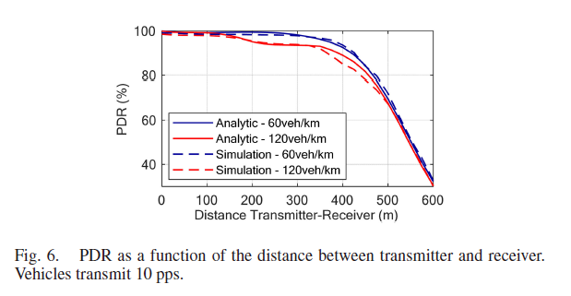
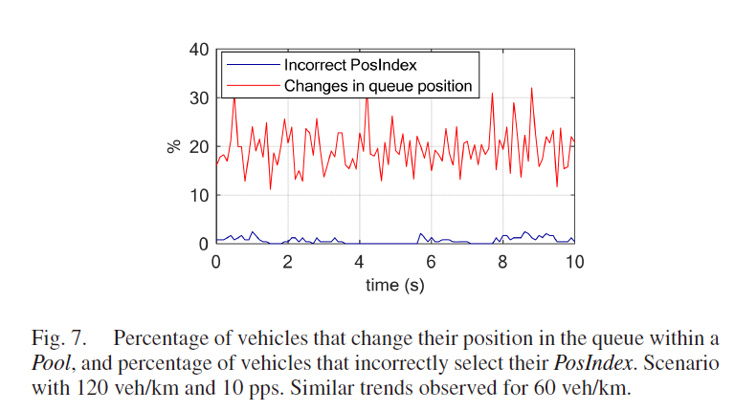
仿真结果
仿真环境：SUMO、VEINS
Notes:
最后看一下仿真的结果，图6展示的是包到达率与车辆距离之间的关系，当车辆之间的距离达到一定值的时候，随着距离的增加包到达率急剧下降。并且车辆密度低的情况下的包到达率是要优于车辆密度高的情况，这里的车辆密度分别为每公里60辆车和120辆车。
带内杂散，即使PosIndex索引选错，也不一定会发生数据包冲突。
图7说明的是大约有20%左右的车辆改变了队列中的位置，但是只有很少的车辆PosIndex发生了错误，说明该算法有比较强的鲁棒性。

Slide 13
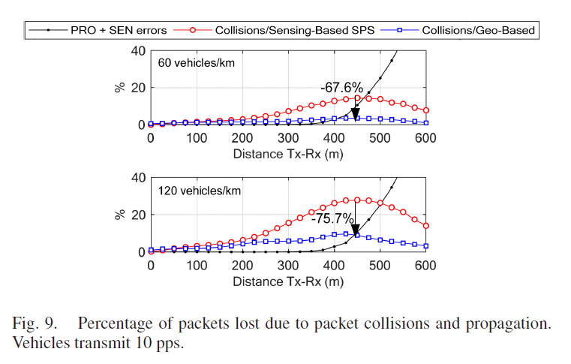
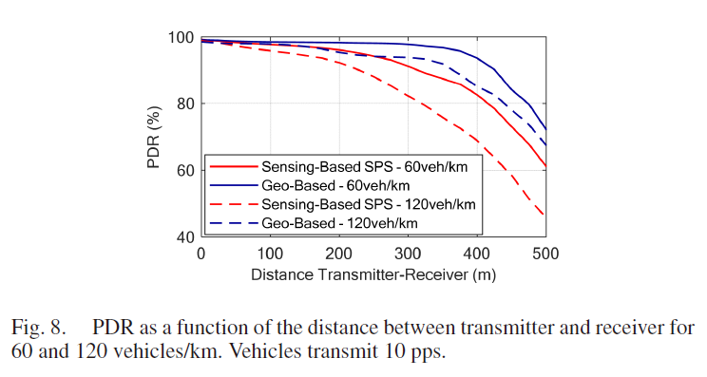
仿真结果
Notes:
图8是本文提出的基于地理位置的调度策略与基于监听的半持续性调度策略的对比，基于地理位置的调度策略明显是要更优的并且在车辆密度越大的时候这种优势更明显；
图9说明的是几种传输错误的发生概率，基于地理位置的调度策略在丢包上的表现明显好于基于监听的半持续性调度。
车辆之间的距离在450m左右之前包冲突表现得尤其明显，超过450m影响包到达率的主要因素就是接收信号功率和信噪比。

Slide 14
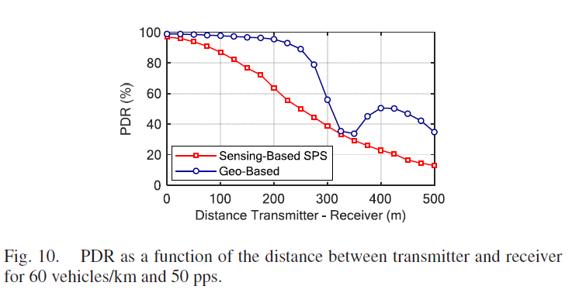
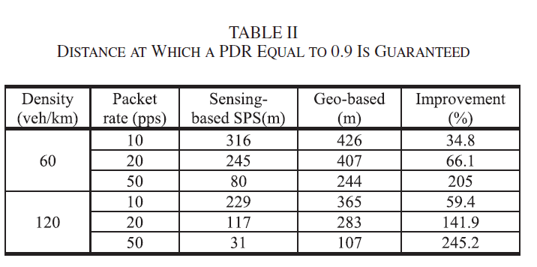
仿真结果
Notes:
下表说明的是90%包到达率时，发送车辆和接收车辆的距离，90%的包到达率也是常用的分析通信性能的指标。表中也展示了基于地理位置的调度策略和基于监听的半持续性调度策略之间的对比，包括性能上的提高。

Slide 15
总结
这篇文章针对C-V2X通信mode 4中，基于监听的半持续性调度（SPS）算法容易产生隐藏终端问题，提出了一种基于地理位置的资源调度方法，主要过程为：
▪确定车辆位置和与相邻车辆的关系
▪车辆建立虚拟队列并用PosIndex标识
▪根据PosIndex标识分配子信道
仿真结果表明，该方法具有更好的包到达率（PDR）表现，特别是车流量大的场景下。
参考文献
[1] R. Molina-Masegosa, M. Sepulcre and J. Gozalvez, "Geo-Based Scheduling for C-V2X Networks," in IEEE Transactions on Vehicular Technology, vol. 68, no. 9, pp. 8397-8407, Sept. 2019, doi: 10.1109/TVT.2019.2924698.
[2] M. Gonzalez-Martín, M. Sepulcre, R. Molina-Masegosa and J. Gozalvez, "Analytical Models of the Performance of C-V2X Mode 4 Vehicular Communications," in IEEE Transactions on Vehicular Technology, vol. 68, no. 2, pp. 1155-1166, Feb. 2019, doi: 10.1109/TVT.2018.2888704.

Slide 16
感谢聆听

Slide 17
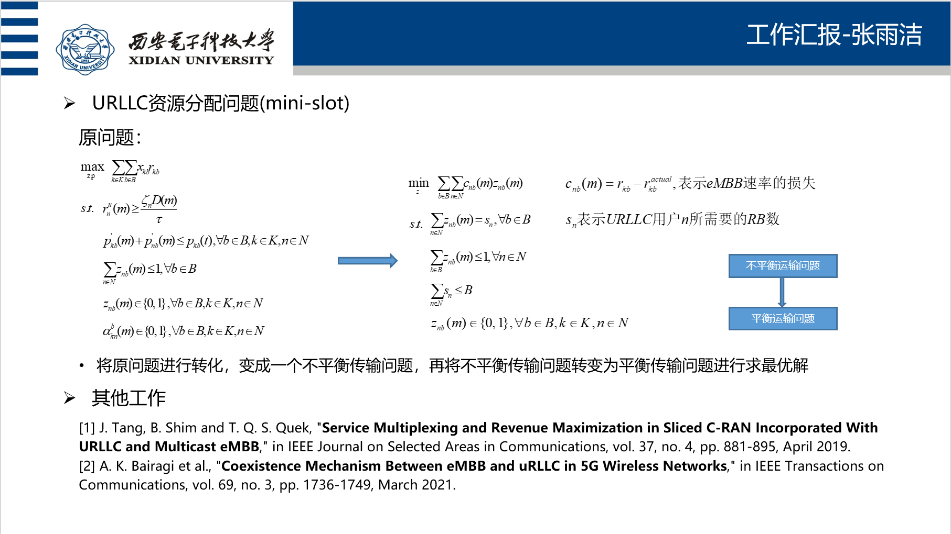

Slide 18
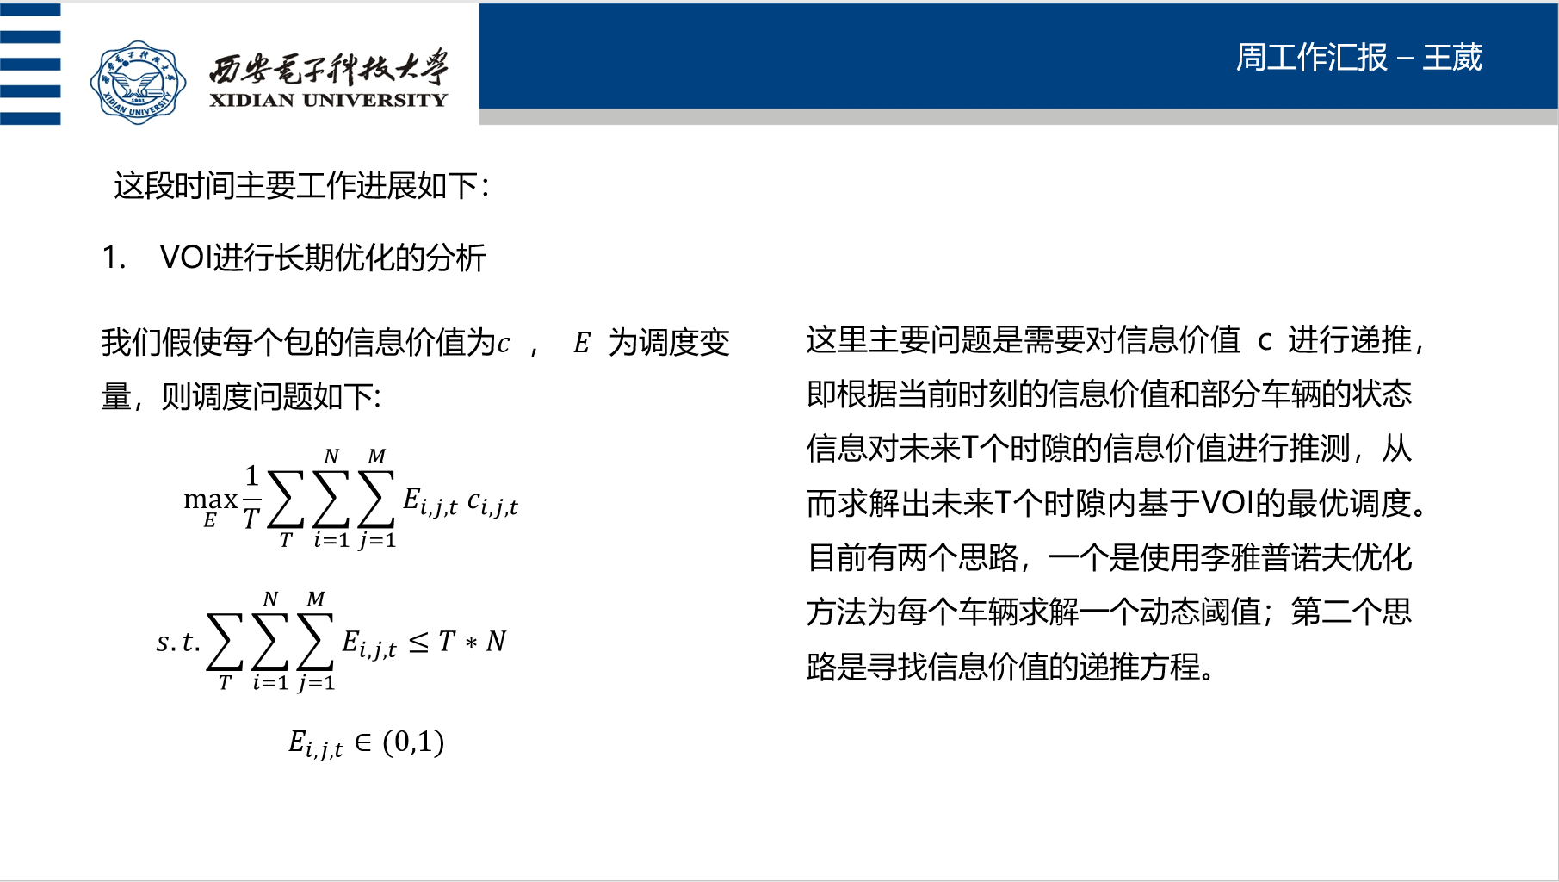

Slide 19
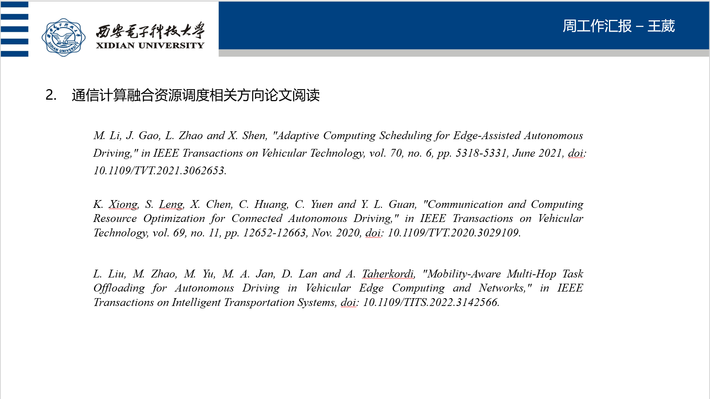

Slide 20
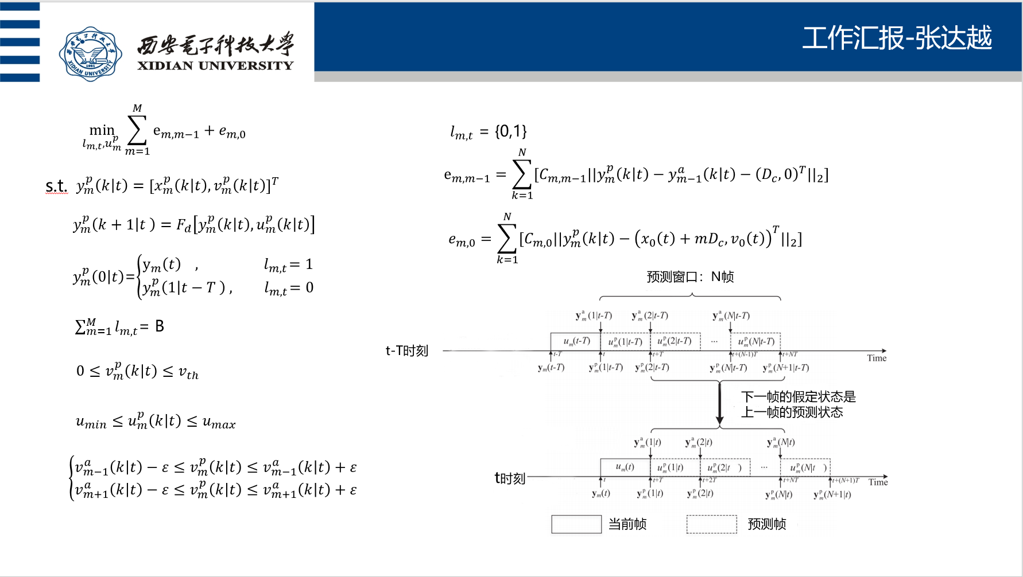

Slide 21
